Slide 1
PORTFOLIO / 2026
CONTENTS
Heetae Lee
01
경력과 기술
개발 경험과 기술 적용 범위
pp. 02-04
Backend Engineer
02
프로젝트와 문제 해결
주요 구현 사례와 기술적 판단
pp. 05-09
Java/Spring 기반 서비스 개발과 제휴 API 연동
요구사항 조율부터 기능 구현, 서비스 안정성 개선까지
03
AI 활용 업무 환경
공통 지식 구성과 개발자 검증
p. 10
5+ YEARS
JAVA / SPRING BOOT
복지·여행 커머스
04
핵심 기여 요약
프로젝트별 책임과 구현 결과
p. 11
https://heetae-l.github.io/ko/

Slide 2
02
PROFILE
주요 개발 경험과 담당 범위
제휴 연동 전담, 업무 규칙 구현, 신규 API 구축 경험
EXPERIENCE
PRIMARY DOMAIN
CURRENT ROLE
5+ Years
복지·여행 커머스
여행·레저 제휴 연동 전담
제휴사와 규격·접속 조건 조율부터
API·배치 개발과 오픈 전 검증까지 담당
TECHNICAL DECISIONS
주문·포인트·신청 정책을 데이터 처리와
사용자·관리자 기능으로 구현
주문 트랜잭션
경계 분리
제휴 응답
예외 격리
CTO와 2인 TF에서 사내 첫 Python
AI API 설계·구현과 배포 검증 주도
재원별 포인트
통계 기준 반영
AI 응답
JSON 검증
소프트웨어학 학사 · 정보처리기사 · SQLD
HEETAE LEE / BACKEND ENGINEER
02

Slide 3
03
CAREER
백엔드 개발 경력과 주요 프로젝트
두 회사의 개발 경력과 SK M&Service 내 주요 서비스·프로젝트
COMPANY
SK M&Service / 주요 업무
2021.12 - Present
2025 - Present
여행·레저 제휴 연동
주문·상품·검색 연동
2026년부터 전담
SK M&Service
Software Engineer · 복지·여행 커머스
2024.04 - Present
한국관광공사 휴가샵
사용자·운영·포인트·통계
2023 · TF
여행 AI Q&A API
Python/Flask API·운영 배포
2020.11 - 2021.06
한성기업
2022.02 - 2024.03
Benepia
고객사별 복지 커머스 기능·보안
Software Engineer
물류·주문 관련 사내 업무 웹 시스템
HEETAE LEE / BACKEND ENGINEER
03

Slide 4
04
TECHNICAL SCOPE
주요 기술과 실제 적용 범위
Java/Spring Boot를 중심으로 서비스 기능과 외부 연동 개발
BACKEND
Java · Spring Boot · REST API · Batch · Transaction
주문 수집 API·누락 보정 배치 개발, 주문 트랜잭션 경계 분리
DATA
Oracle · SQL · MyBatis · PL/SQL
주문·포인트 데이터 처리, 통계 조회·엑셀 출력과 이력 관리
SESSION / CACHE
Redis · Spring Session · Spring Cache
세션·검색·외부 API 응답 캐시 흐름 분석과 관련 기능 개발·운영
ASYNC / API
CompletableFuture · ThreadPoolTaskExecutor · WebFlux / WebClient
비동기 작업 등록 순서 개선, 타임아웃·결과 취합 흐름 분석 및 신규 제휴 연동
DELIVERY
Docker · GitLab CI · Jenkins · Nomad · Linux
AI API의 Docker·GitLab CI·Nomad 배포 구성과 인프라팀 공동 검증
AI / PYTHON
Python · Flask · Azure OpenAI
질문 판별·답변 생성 API, JSON 응답 검증과 세션별 대화 맥락 관리
HEETAE LEE / BACKEND ENGINEER
04

Slide 5
05
PROJECT 01
여행·레저 주문·상품 제휴 연동
여행·레저 제휴 연동 플랫폼 · 2025 - Present
과제
제휴사별 응답 형식·상품 조건을 내부 주문 처리와 상품 반영 기준에 맞춰 연동
구현
주문 수집 API·누락 보정 배치 개발, 신규 제휴 검색 API 연동
비동기 작업 등록 순서 개선과 타임아웃·결과 취합 흐름 분석
역할
2026년부터 제휴 연동 전담, 요구사항·규격 조율부터 개발·오픈 전 검증까지 주도
주문
주문 수집
상태 반영
누락 보정
실시간 API
주문·취소 저장
보정 배치
상품
상품 수집
적재·정규화
검색 반영
API / 파일
상품 데이터 처리
검색 데이터·노출 확인
RESULT
제휴사별 규격·예외 사례를 공통 검증 절차로 정리해 신규 온보딩에 재사용
HEETAE LEE / BACKEND ENGINEER
05

Slide 6
06
ENGINEERING CASES
주문·검색 처리 안정성 개선
트랜잭션 경계 분리와 비동기·병렬 제휴 검색의 예외 처리 개선
01
주문 트랜잭션 분리
DESIGN FOCUS
문제
후속 처리의 트랜잭션 영향이 주문 저장에 전파되는 구조
오류 영향 범위
변경
기존 동기 흐름을 유지하며 비트랜잭션 Facade로 경계 분리
주문 저장 완료 후 후속 처리 실행
검증
호출 순서와 후속 처리 예외 격리를 단위 테스트로 확인
핵심 처리와 외부 연동의
실패 영향을 구분
비동기·병렬 제휴 검색 개선
02
문제
일부 제휴 응답의 파싱 오류가 전체 검색 실패로 확산
변경
비동기 작업 등록·순회 순서 안정화, 필수 필드·배열·가격 형식 검증
제휴사별 파싱 예외 격리로 오류의 전체 검색 확산 차단
Spring Transaction
Java Concurrency
분석
적용
CompletableFuture·ThreadPoolTaskExecutor·WebClient 호출 흐름 분석
타임아웃·결과 취합 방식을 확인하고 신규 제휴 API 연동에 적용
WebFlux / WebClient
03
검색 결과의 원인 추적
추적
매핑이 정상인 상품의 후처리·검색 데이터 생성 과정을 추적
확인
추가 검색상품 생성 구간을 확인해 의도와 다른 노출의 원인을 분리
RESULT
주문·검색 오류의 영향 범위를 줄이고 원인 추적 기준을 정리
HEETAE LEE / BACKEND ENGINEER
06

Slide 7
07
PROJECT 02
재원별 포인트·통계와 운영 기능 개발
한국관광공사(KTO) 휴가샵 Web/App 커머스 서비스 · 2024.04 - Present
포인트 처리
근로자·기업·정부 재원별 포인트를 구분해
주문·사용내역과 통계 산출 기준에 반영
통계·리포트
주문·포인트 원천 데이터를 일자·상품 유형·지역·포인트 그룹별로 재구성
국회요구자료 조회·엑셀 출력과 일일 리포트 데이터 처리 구현
운영 기능
부적합 상품의 후보 확인·운영자 판정·노출 제외 기능 구현
메시지 발송 대상 엑셀 업로드로 반복 대량 업무를 관리자 기능으로 전환
기술 적용
Redis 기반 Spring Session·Spring Cache의 세션·검색·외부 API 응답 캐시 흐름을 분석하고
관련 기능 개발·운영
HEETAE LEE / BACKEND ENGINEER
07

Slide 8
08
PROJECT 03
고객사별 신청 정책·이력 관리와 보안 개선
Benepia 복지 커머스 플랫폼 · 2022.02 - 2024.03
고객사별 기능·정책
COMMON PLATFORM
예약 기간·시간대 정원·중복 신청 제한을 반영하고
개인정보 동의와 신청 이력까지 연결
Java / Spring Boot
JSP / JavaScript
복지카드·신청·동의 기능에 현재값과 변경 이력을
함께 관리하는 데이터 구조 적용
Oracle / MyBatis
Redis Session
공공 복지 신청의 본문·첨부파일·처리 상태를
사용자 화면과 관리자 조회 기능으로 구현
공통 플랫폼 유지와
고객사별 영향 범위 분리
보안 점검 및 개선
관리자 조회의 민감정보 마스킹과 인증·세션·접근제어,
XSS/CSRF 점검 항목을 개선하고 기존 업무 흐름 유지
ISMS / e-Privacy
HEETAE LEE / BACKEND ENGINEER
08

Slide 9
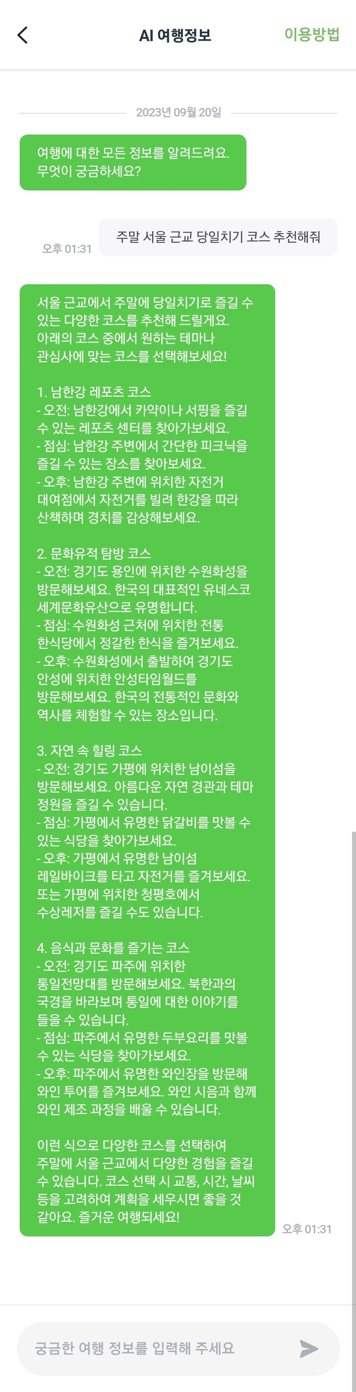
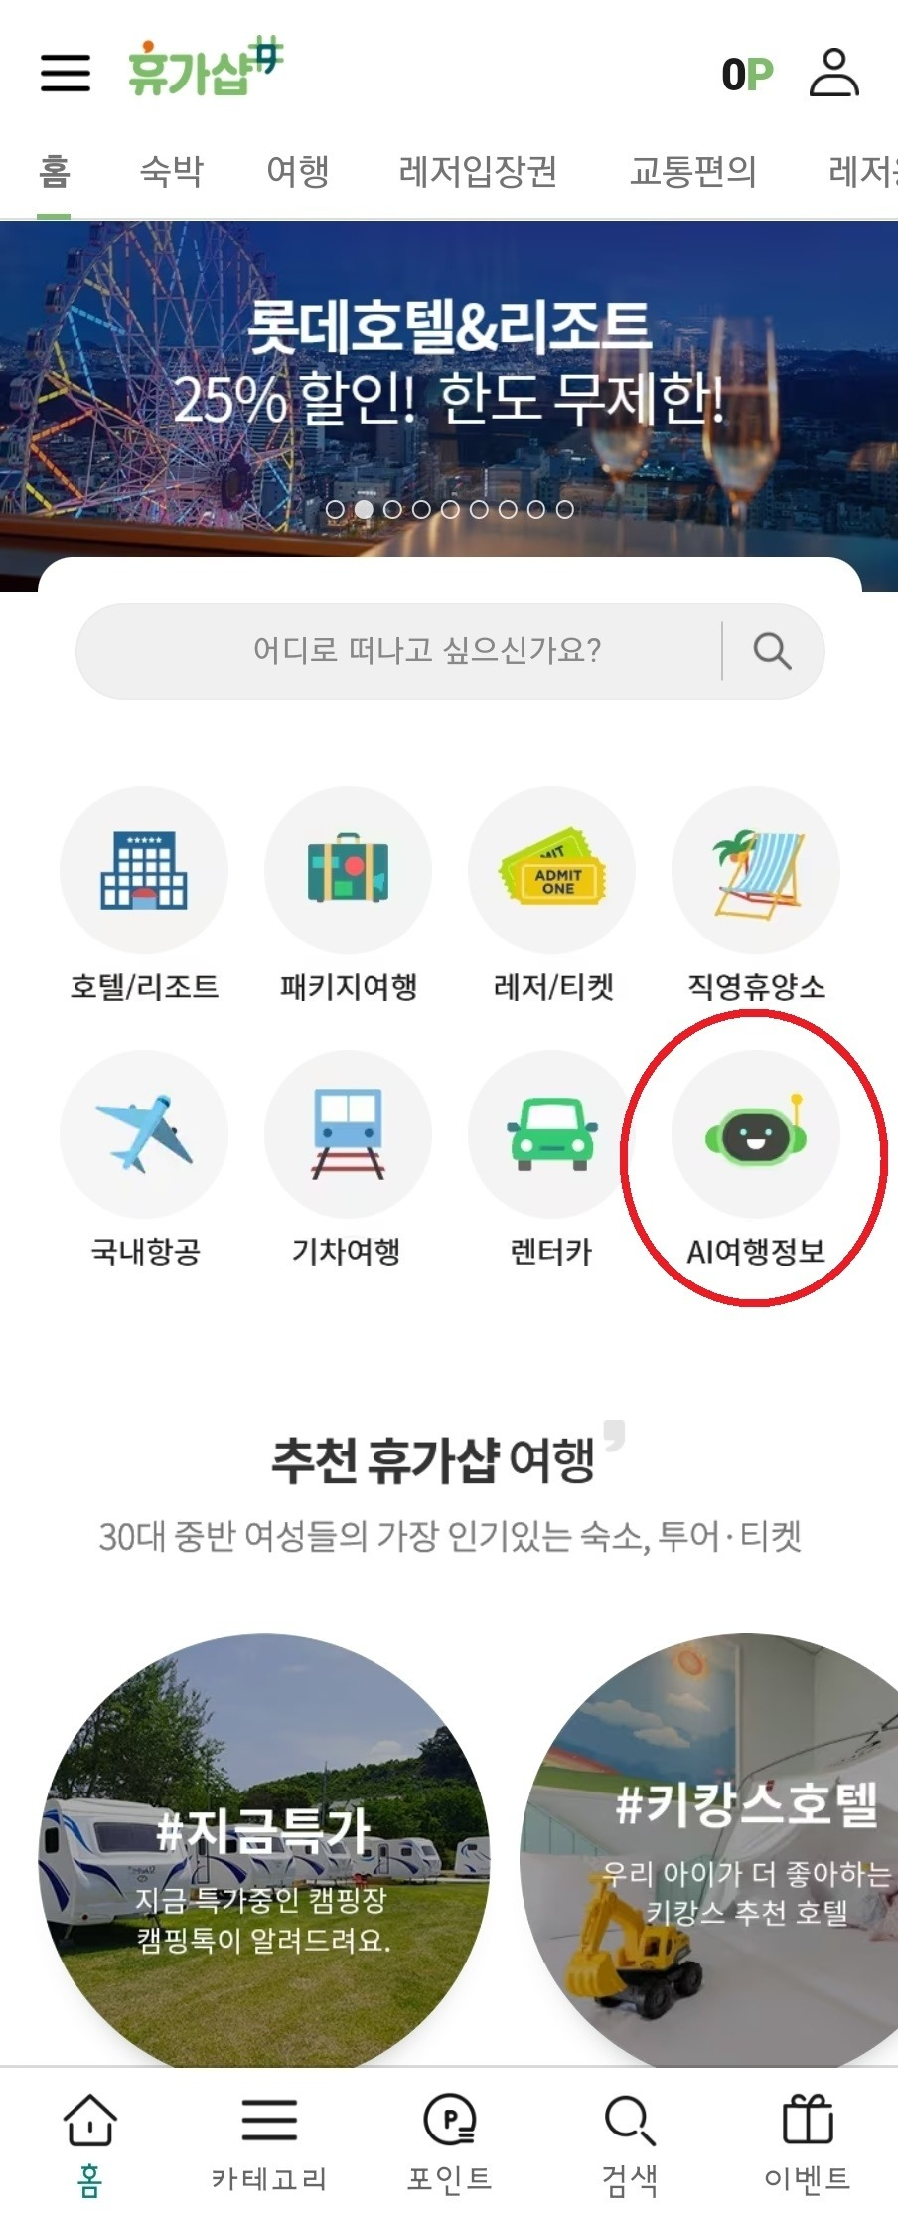
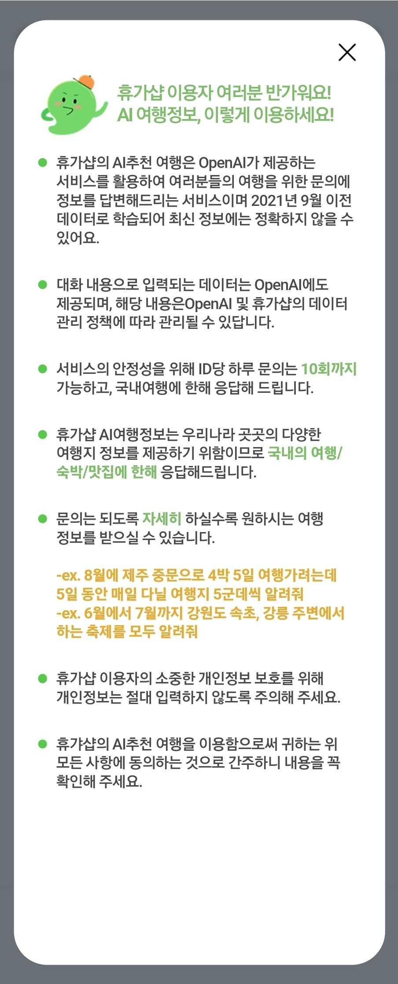
09
PROJECT 04
사내 첫 Python 여행 AI Q&A API 구축
2023 · CTO와 2인 TF · API 설계·구현 및 배포 검증 주도
직접 구현 범위
국내 여행 질문 판별 후 답변을 생성하도록
Azure OpenAI 호출을 2단계로 분리
JSON 파싱·검증·보정과 응답 상태 설계로
모델 출력을 서비스 API 계약에 연결
Oracle에 이력을 보존하고 프로세스 내 LRU 캐시로
세션별 최근 대화 맥락 관리
독립 Docker API 서버와 GitLab CI·Nomad 배포 구성,
인프라팀과 DB·Proxy·로그·상태 점검·롤백 검증
RESULT
서비스에서 호출할 수 있는 독립 Python/Flask API와
Docker 기반 배포 구성 마련
HEETAE LEE / BACKEND ENGINEER
09

Slide 10
10
ENGINEERING APPROACH
AI-DLC & Harness 기반 개발 업무 환경
Codex와 Claude Code가 같은 업무 맥락을 참고하도록 구성한 개인 개발 환경
01
02
03
공통 지침
업무 지식
작업 기록
작업 규칙과 검증 기준
AI가 참고할 범위와
확인 절차를 명시
제휴 규격·확인된 오류 사례
판단 근거를 함께 관리
다음 분석과 연동에 재사용
현재 상태·미확인 사항
다음 작업을 구분해 기록
도구·세션 전환 후 이어서 활용
1. 공통 맥락 참고
2. AI 분석·제안
3. 개발자 검증·결정
4. 확인 결과 반영
Codex·Claude Code가
지침·지식·기록을 참고
원인 후보와 수정안 도출
분석·문서화 지원
코드·SQL·로그·테스트로 검증
수정·적용 여부 직접 결정
확인된 판단과 오류 사례 중
공유 가능한 내용만 기록
적용 사례: 제휴 연동의 규격·오류 분석과 검증 결과를 기록해 후속 업무에 재사용
HEETAE LEE / BACKEND ENGINEER
10

Slide 11
11
SELECTED WORK
프로젝트별 핵심 기여
대표 프로젝트에서 맡은 책임과 구현 결과
PROJECT
판단·책임
구현 결과
여행·레저 제휴 연동
기존 동기 흐름을 유지하며
주문 저장과 후속 처리의 경계 분리
주문 트랜잭션 보호와
제휴 응답 예외 격리
KTO 휴가샵
재원별 포인트 기준을
주문·사용내역·통계에 일관되게 반영
재원별 통계 조회·엑셀 출력과
운영자 대량 처리 기능 구현
Benepia
공통 플랫폼의 영향을 고려해
고객사별 신청 정책·이력 처리 구현
신청 조건·변경 이력 관리와
민감정보 마스킹 기능 반영
여행 AI Q&A
Python 배포 선례가 없는 환경에서
API 설계·구현과 배포 검증 주도
독립 여행 AI API와
Docker 기반 배포 구성 마련
HEETAE LEE / BACKEND ENGINEER
11

Slide 12
HEETAE LEE / BACKEND ENGINEER
Heetae Lee
Backend Engineer
PORTFOLIO
2026
프로젝트 상세와 경력 정보
Portfolio
BACKEND ENGINEER
https://heetae-l.github.io/ko/

